Slide 1




Slide 2


LA VALORISATION COMPTABLE DU BENEVOLAT

Slide 3

SOMMAIRE
I - PREAMBULE
II - L’ABANDON DE REBOURSEMENT DE FRAIS
III – LE RENFORCEMENT DU CONTRÔLE FISCAL DES CLUBS BENEFICIAIRES DE DON
IV - LA VALEUR DES CONTRIBUTIONS VOLONTAIRES
V - COMMENT CALCULER LA CONTRIBUTION VOLONTAIRE EN NATURE ?
VI - COMMENT COMPTABILISE LE BENEVOLAT DANS UN BUDGET ?
VII - ANNEXES
Annexe 1 : Fiche individuelle simplifiée
Annexe 2 : Fiche individuelle complète
Annexe 3 : Plan comptable associatif
Annexe 4 : Cerfa n° 11580*03

Slide 4
I - PREAMBULE
La VALORISATION COMPTABLE DU BENEVOLAT consiste à faire l’inventaire de toutes les contributions volontaires financières des bénévoles.
Elle consiste en un recensement le plus complet possible des frais engagés, des kilomètres parcourus, du nombre d’heures et des tâches effectuées par les bénévoles de votre club.

Slide 5
II - L’ABANDON DE REMBOURSEMENT DE FRAIS
Tous les bénévoles des associations peuvent prétendre à une réduction d’impôts, sous certaines conditions.
1 - S’il s’agit des seuls frais engagés par le bénévole pour le compte de l’association
2 - Les frais engagés doivent être dûment justifiés
3 - Le bénévole contribuable dit renoncer expressément au remboursement des frais.

Slide 6
L’ABANDON DE REMBOURSEMENT DE FRAIS
NE PEUVENT ETRE CONSIDERE COMME BENEVOLE QUE :
L’entraîneur, l’éducateur, l’arbitre, l’accompagnateur, le dirigeant.
- Le JOUEUR du club n’est pas considéré comme ‘’bénévole’’.
- Le SALARIE pour le compte de l’association n’est pas considéré comme ‘’bénévole’’.

Slide 7
L’ABANDON DE REMBOURSEMENT DE FRAIS
NATURE DES FRAIS engagés dans le cadre des missions et activités d’un organisme d’intérêt général.
Frais de déplacement domicile/club avec son véhicule personnel (documentation, déplacements, réunions, entraînements, matches, manifestations, etc.)

Slide 8
L’ABANDON DE REMBOURSEMENT DE FRAIS
A COMBIEN SE MONTE LA REDUCTION D’IMPÔT POUR UN DON AUX ASSOCIATIONS ?
66 % du montant des sommes versées dans la limite de 20 % du revenu imposable pour les associations sportives « dons aux œuvres ».

Slide 9
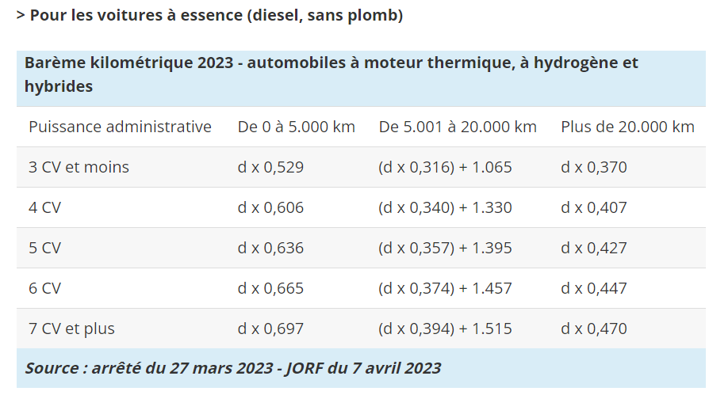
L’ABANDON DE REMBOURSEMENT DE FRAIS
EVALUATION DES FRAIS KILOMETRIQUES POUR LES SALARIES APPLICABLE AU BENEVOLES
BAREME 2024 APPLICABLE : Nouvelle revalorisation de 5,4 % (JO du 27/03/2023)

Slide 10
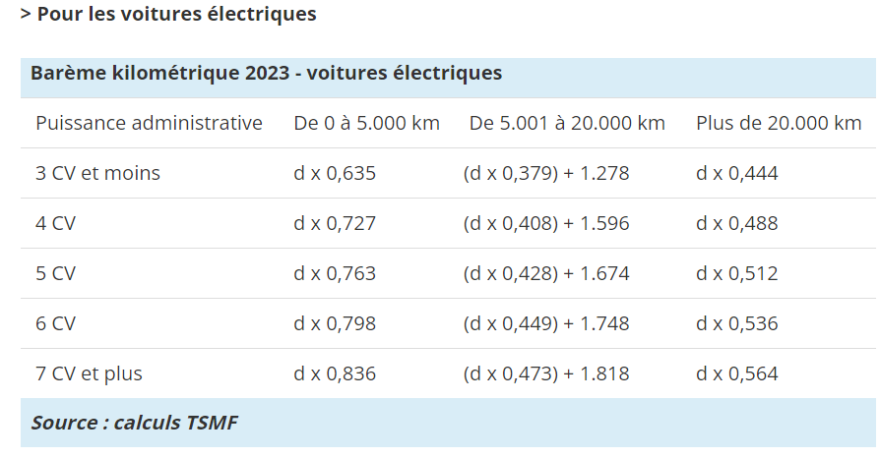
L’ABANDON DE REMBOURSEMENT DE FRAIS
EVALUATION DES FRAIS KILOMETRIQUES POUR LES SALARIES APPLICABLE AU BENEVOLES

Slide 11
L’ABANDON DE REMBOURSEMENT DE FRAIS
EVALUATION DES FRAIS KILOMETRIQUES APPLICABLES AUX BENEVOLES
EXEMPLE
Pour 6 000 km parcourus non remboursés à titre bénévole avec un véhicule de 5 CV, il est possible de faire état d'un montant de frais réels égal à : (6 000 km × 0,357) + 1 395 = 3 537 €uros.
Si le véhicule de 5 CV est électrique ce montant est majoré de 20 %, soit 4 242 €uros (((suivant barème électrique ((5 CV : (dx0,428) + 1674)))

Slide 12
L’ABANDON DE REMBOURSEMENT DE FRAIS
IL FAUT LA PREUVE DES DEPENSES EFFECTUEES POUR LE CLUB
5 CONDITIONS
1 - La réalité des dépenses engagées par le bénévole
2 - Le renoncement au remboursement par le bénévole
3 - Les justificatifs d’engagement de frais
4 - Le reçu de don aux œuvres
5 - Justifier d’une carte grise au nom du bénévole ou à celui du conjoint

Slide 13
L’ABANDON DE REMBOURSEMENT DE FRAIS
LE BENEVOLE
1 - Remplit la fiche de déclaration des frais.
2 - Renonce au remboursement des frais.
3 - Porte sur sa déclaration de revenu le montant des frais engagés et non remboursé ((7UF (dons aux œuvres …))
4 - Joint à la déclaration de revenus le ou les reçus de dons (Cerfa 11580*03)
5 - Fournit à son association une copie de la carte grise

Slide 14
L’ABANDON DE REMBOURSEMENT DE FRAIS
L’ASSOCIATION
1 - Comptabilise les frais (Compte 4681 ‘’Frais des bénévoles’’ et compte 75412 ‘’Abandons de frais par les bénévoles’’)
2 - Conserve les justificatifs
3 - Constate l’abandon de créance
4 - Délivre le Cerfa 11580*03
5 - Déclare le don à l’administration fiscale

Slide 15
III - FISCALITE - RENFORCEMENT DU CONTRÔLE FISCAL DES CLUBS BENEFICIAIRES DE DON
les associations devront désormais déclarer tous les dons reçus
1 - La loi n° 2021-1109 du 24 août 2021 oblige les associations qui émettent des reçus fiscaux à déclarer les dons et versements des mécénats reçus à l’administration fiscale.
La déclaration doit être faite chaque année, dans les trois mois suivant la clôture de l’exercice.
Cette déclaration s’effectuera en ligne sur le site demarches-simplifiees.fr.

Slide 16
IV - LA CONTRIBUTION VOLONTAIRE
On appelle "contribution volontaire" l’action par laquelle un bénévole fournit gratuitement à une association, un travail, des biens ou d’autres services.
1. Le temps passé par un bénévole
2. Les biens reçus
3. Les locaux mis à disposition
4. Les prestations de service

Slide 17
LA CONTRIBUTION VOLONTAIRE
DOIT-ON COMPTABILISER LE BENEVOLAT DANS LES COMPTES DE L’ASSOCIATION ?
OUI, c’est obligatoire pour les associations tenues de suivre le plan comptable associatif (Annexe 3) et conseillé pour les autres.

Slide 18
LA CONTRIBUTION VOLONTAIRE
POURQUOI VALORISER LE BENEVOLAT ?
Comptabiliser le temps passé par les bénévoles au sein de l’association est important et les clubs ont intérêt à faire apparaître la contribution volontaire en nature dans leur comptabilité car cela présente de nombreux avantages :
Vis-à-vis de l’association, des collectivités, des partenaires
(Pour en savoir plus voir document référent joint)
Vis-à-vis des collectivités
(Pour en savoir plus voir document référent joint)

Slide 19
LA CONTRIBUTION VOLONTAIRE
COMMENT CALCULER LE MONTANT DES TEMPS PASSES PAR LES BENEVOLES ?
La première phase de la valorisation du bénévolat consiste en un recensement le plus complet possible
du nombre d’heures qu’ils y ont consacré,
des tâches effectuées par les bénévoles,

Slide 20
LA CONTRIBUTION VOLONTAIRE
Les methodes de valorisation
Les indices permettant de valoriser le temps passé par les bénévoles sont :
La méthode en fonction du type de tâche
La méthode du coût d’un salarié de l’association
- La méthode du coût de la prestation
La valorisation par catégorie de fonctions
Le SMIC
(Pour en savoir plus voir document référent joint)
Sans élément précis d’évaluation, la méthode la plus prudente et admise est l’évaluation au Smic. C’est la méthode la plus simple et la moins contestable ci-après

Slide 21
LA CONTRIBUTION VOLONTAIRE
LA METHODE LA PLUS SIMPLE ET LA MOINS CONTESTABLE
Elle consiste à estimer le temps de travail de chaque bénévole et à le multiplier par le coût horaire d’un salarié au SMIC.
- Smic horaire (JO du 6 avril 2025) : 11,88 €uros
Il est admis de majorer le smic horaire brut des cotisations patronales (abattement Fillon)
L'évaluation est alors faite sur la base de 19,01 €uros de l'heure.
(10,01 €uros correspondant à 1,6 fois le SMIC avril 2025 (11,88 € x 1,6) (charges patronales et abattement Loi Fillon déduit)

Slide 22
LE DOSSIER ANNUEL DU BENEVOLE
L’idéal est de constituer un dossier nominatif par bénévole avec :
Les fiches individuelles des contributions volontaires.
Le récapitulatif des heures des bénévoles.
Les fiches de synthèse des frais kilométriques remboursés.
Le formulaire Cerfa des frais kilométriques non remboursés (dons)
Les correspondances.
Divers.
Pour leur inscription en comptabilité, les contributions volontaires doivent être obtenues suivant des méthodes d’enregistrement significatives et fiables.

Slide 23
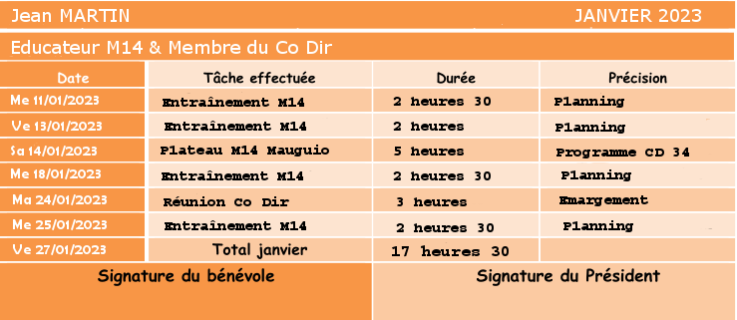
LE CALCUL DE LA CONTRIBUTION VOLONTAIRE
1 – créer une fiche par benevole

Slide 24
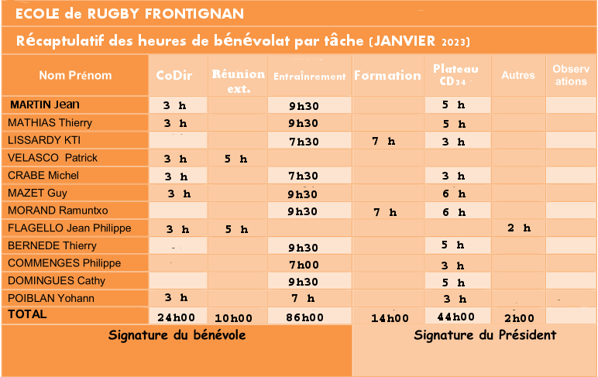
CALCUL DE LA CONTRIBUTION VOLONTAIRE
2 – RECAPITULATIF DES HEURES DE BENEVOLAT PAR TACHE ET PAR MOIS

Slide 25
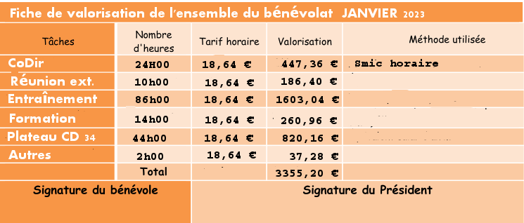
CALCUL DE LA CONTRIBUTION VOLONTAIRE
4 – TABLEAU SYNTHETIQUE PAR AN

Slide 26
V - LA COMPTABILITE DES ASSOCIATIONS
Les heures de bénévolat doivent apparaître en ‘’contributions volontaires en nature’’ au sens large dans leur comptabilité (compte de résultat) :
- les montants des temps passés par les bénévoles (comptes classe 87 en recettes - comptes classe 86 en dépenses),
les montants des aides indirectes de la ville (comptes classe 87 en recettes - comptes classe 86 en dépenses).
NB : Les montants des temps passés par les bénévoles et les montants des aides indirectes de la ville ne sont pas défiscalisables.

Slide 27
Comment faire apparaître les contributions bénévoles dans la comptabilité de votre association ?

Slide 28
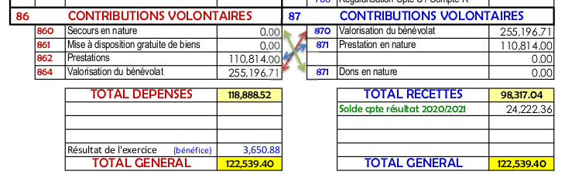
Comment faire apparaître les contributions bénévoles dans la comptabilité de votre association ?
EXTRAIT du COMPTE de RESULTAT d’un CLUB
Les heures de bénévolat n’ouvrent droit à aucun avantage fiscal au titre de l’impôt sur le revenu toutefois vous devez prendre en compte ces heures dans la comptabilité de votre club (compte de résultat (comptes classe 87 en recettes - comptes classe 86 en dépenses))

Slide 29
RECAPITULATIF
Bien faire la différence entre :
L’abandon de remboursement de frais engagés dans le cadre des missions et des activités du club = défiscalisable
et
Le temps passé au club par les bénévoles non défiscalisable
Les heures de bénévolat ne sont pas déductibles des impôts

Slide 30
Comment faire apparaître les contributions bénévoles dans la comptabilité de votre association ?
LE PLAN COMPTABLE ASSOCIATIF

Slide 31

Claude SOUTADE (Ligue Occitanie Rugby en charge de la formation des dirigeants)
Céline LORIN CHOLLET (Présidente de Toulouse Montaudran et expert Comptable)

